Slide 1
Chapter 01 緒論

Slide 2
1-1 什麼是人工智慧
1-2 人工智慧的應用領域

Slide 3
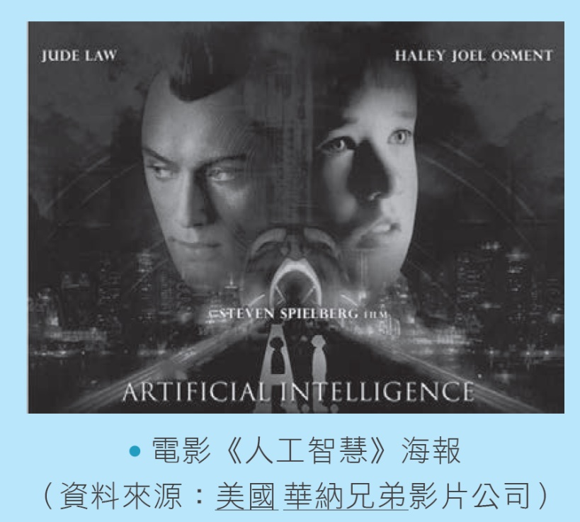
Chapter 01 緒論
《人工智慧》(Artificial Intelligence,AI) 是由華納兄弟影片公司於2001 年拍攝發行的一部未來科幻類電影。影片講述21世紀中期，人類的科學技術已經達到了相當高的水準，一個小機器人為了尋找養母，要縮短機器人和人類差距而奮鬥的故事。

Slide 4
Chapter 01 緒論
在機器人的發展過程中， 賦予機器人以情感 (emotion) 是最富有爭議的。通常機器人被視為一個極其複雜的裝置，但人們認為機器人不會具備感情。當有很多父母失去了自己的孩子，基於殷切的需要，就使這種可能性大大增加了。於是，Cybertronics Manufacturing 製作公司著手解決了這個問題，製造出了第一位具有感情的機器人，他的名字叫大衛——一位被輸入情感程式的機器男孩。

Slide 5
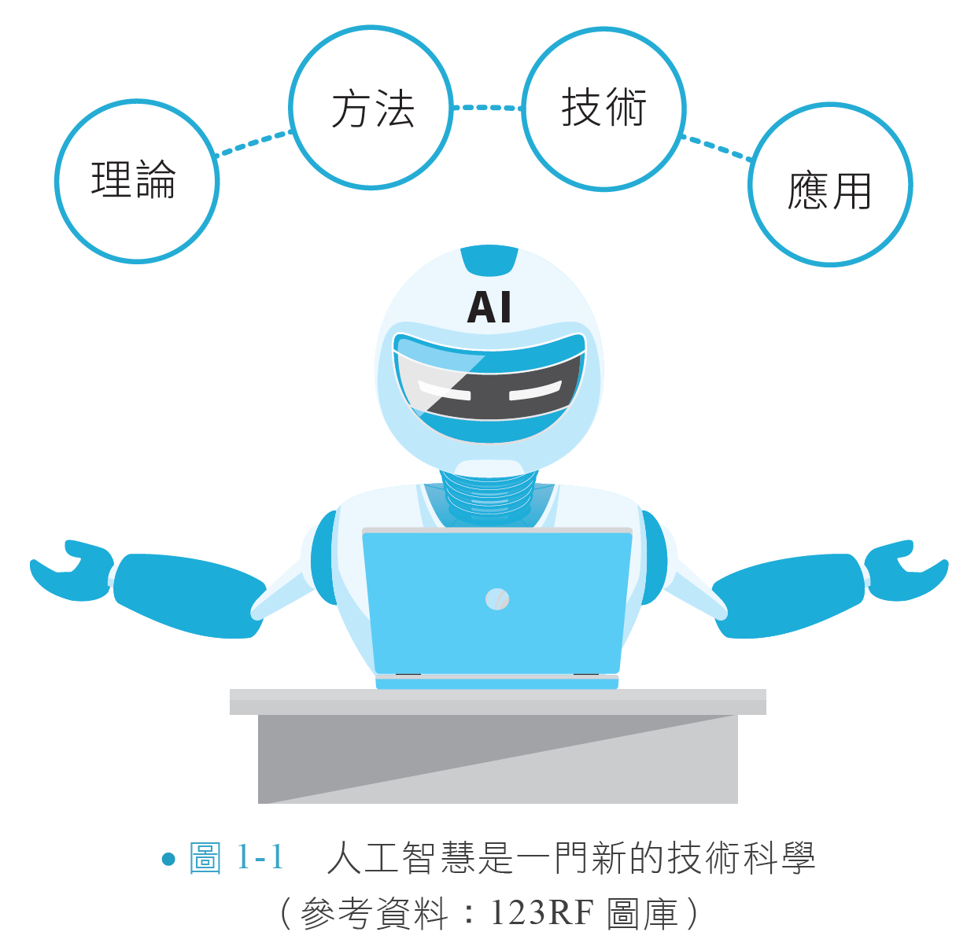
1-1 什麼是人工智慧 P.2
人工智慧(Artificial Intelligence , AI) 是電腦科學的一個分支，主要是研究、開發用在模擬、延伸和擴展與人的智慧有關的——理論、方法、技術及應用系統的一門新的技術科學，是一門兼具有研究型與應用型特性的學科，如圖1-1 所示。

Slide 6
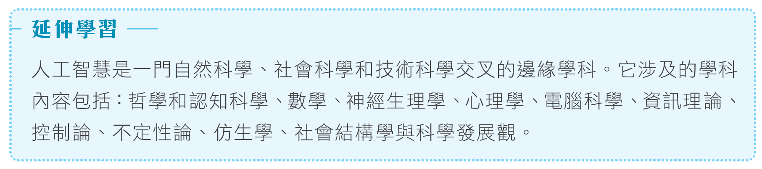
1-1 什麼是人工智慧

Slide 7
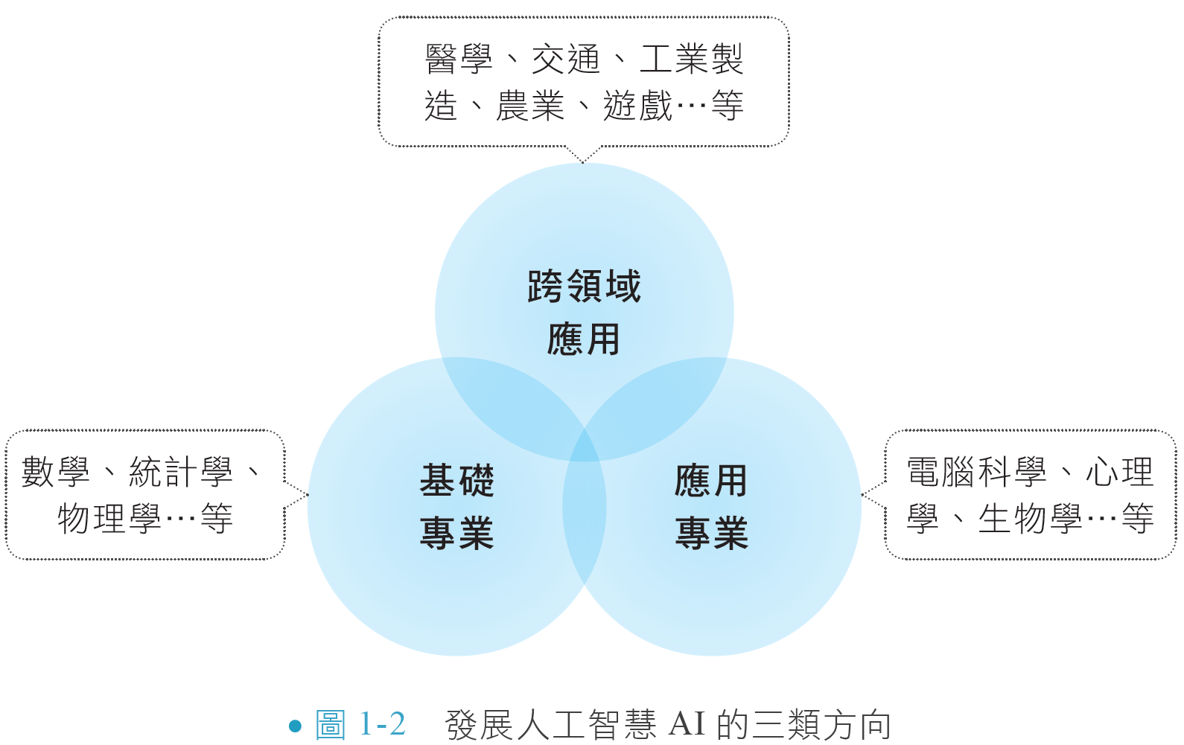
1-1 什麼是人工智慧
一般在發展人工智慧大約需要三類方向的專業知識，如圖1-2：
1 基礎專業知識：運用了數學、統計學與物理學⋯等。
2 應用專業知識：電腦科學、心理學、生物學⋯等。
3 跨領域的應用： 醫學、交通、工業製造、農業、遊戲、電影、藝術、金融⋯等。

Slide 8
1-1 什麼是人工智慧
人工智慧AI 使用以電腦科學的知識與技術為主體，結合上面其它的應用專業知識與基礎專業知識所衍生發展的知識與技術已經相當豐富，幾乎可自成一門學科。例如，人工智慧AI 的研究範疇可能包括圖像識別、大數據、語音辨識、機器學習、深度學習、神經網路等等；而人工智慧AI 更細部的發展技術可能包括自然語言學習與處理、知識表現、智慧搜索、推理、規劃、知識獲取、組合調度、感知、模式識別、邏輯程式設計、雲計算、不精確和不確定的管理、人工生命、複雜系統、遺傳演算法、人類思維方式等。目前，人工智慧AI 最關鍵的難題是機器自主創造性思維能力的塑造與提升。

Slide 9
1-1 什麼是人工智慧
人工智慧的研究團隊，從瞭解智慧的實質與特性，逐漸發展出一種能以人類智慧相似的方式做出反應的各種智慧型機器。人工智慧從誕生以來，它的理論和技術日益成熟，應用領域也不斷擴大，未來人工智慧帶來的科技產品將會是人類智慧的「容器」（發展成果的綜合體）。人工智慧AI 是對人的意識、思維的資訊過程的類比。
人工智慧不是人的智慧，但希望能發展出像人那樣思考，甚至也可能超過人的智慧。因此，人工智慧是一門極富挑戰性的研究型與應用型技術科學。

Slide 10
1-1 什麼是人工智慧
自我測試
＿＿1. 作為電腦科學的一個分支，人工智慧的英文縮寫是＿＿。
(A) CPU (B) AI (C) BI (D) DI。
＿＿2. 人工智慧是研究、開發用於模擬、延伸和擴展人的智慧的理論、方法、技術及應用系統的一門交叉科學。人工智慧是一門極富挑戰性的技術科學。
(A) 研究型 (B) 自然型與社會型
(C) 應用型 (D) 研究型與應用型。
B
D

Slide 11
1-1 什麼是人工智慧
一、人工智慧定義
人工智慧AI 的定義可以分為兩部分，即「人工」和「智慧」。
人工(artificial) 是指人力所能創作製造的程度，或者人自身的智慧程度可以創造人工智慧的成效等等。
智慧(intelligence) 涉及到諸如意識、自我、思維（包括無意識的思維）等等問題。事實上，人類對自身智慧的理解，對構成人的智慧的必要元素也瞭解有限，很難準確定義出什麼是「人工」製造的「智慧」。因此，人工智慧的研究往往涉及對人的智慧本身的研究，其他關於動物或其它人造系統的智慧也普遍被認為是人工智慧相關的研究課題。

Slide 12
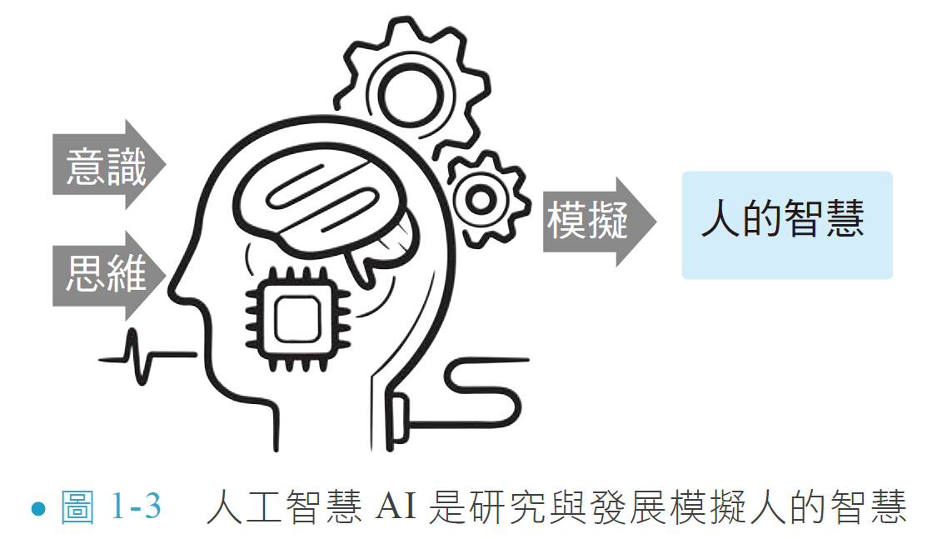
1-1 什麼是人工智慧
溫斯頓 (Winston) 教授曾對人工智慧下了這樣一個定義：「人工智慧AI就是研究如何使電腦去做過去只有人才能做的智慧工作。」這個說法反映了人工智慧AI 學科的基本思想和基本內容。

Slide 13
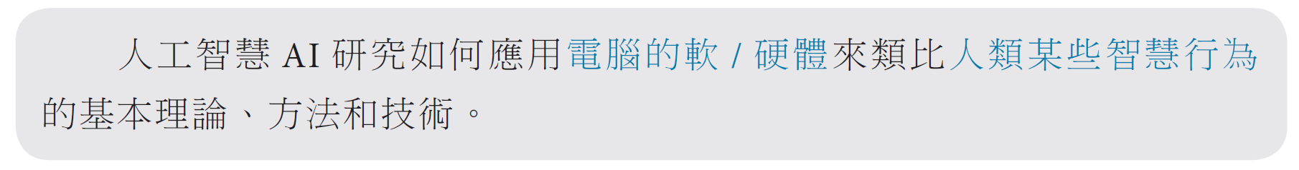
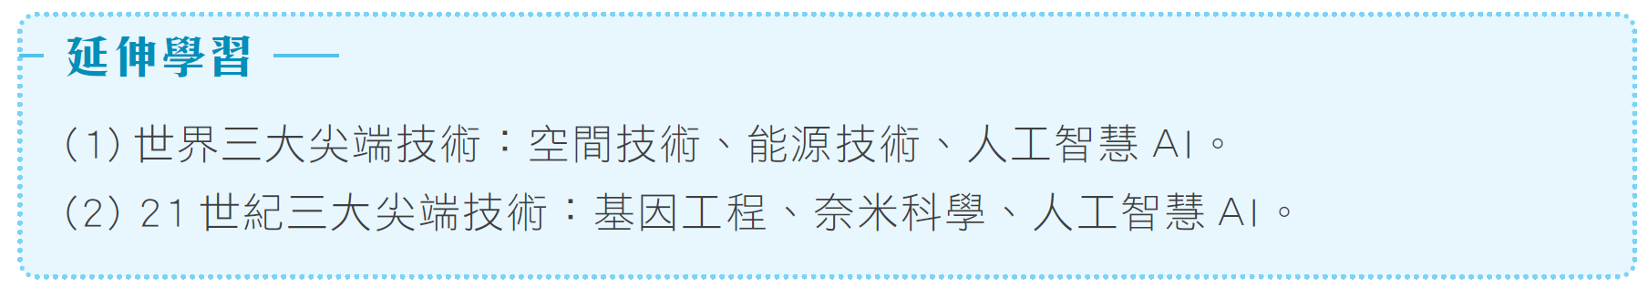
1-1 什麼是人工智慧
20 世紀七十年代以來人工智慧被稱為世界三大尖端技術之一，也被認為是21 世紀三大尖端技術之一。近三十年來AI 獲得了迅速的發展，在很多學科領域都獲得了廣泛應用，並取得了豐碩的成果。人工智慧AI 已逐步成為一個獨立的學科分支，無論在理論和實踐上都已自成系統。人工智慧與思維科學的關係是實踐和理論的關係，它是思維科學技術應用層次的一個分支。

Slide 14
1-1 什麼是人工智慧
自我測試
＿＿1. 人工智慧定義中的「智慧」，涉及到諸如＿＿＿＿等問題。（複選）
(A) 論證 (B) 意識 (C) 自我 (D) 思維。
＿＿2. 人工智慧經常被稱為世界三大尖端技術之一，下列說法中錯誤的是＿＿＿＿。
(A) 空間技術、能源技術、人工智慧
(B) 管理技術、工程技術、人工智慧
(C) 基因工程、奈米科學、人工智慧
(D) 人工智慧已成為一個獨立的學科分支，無論在理論和實踐上都已自成系統。
BCD
B

Slide 15
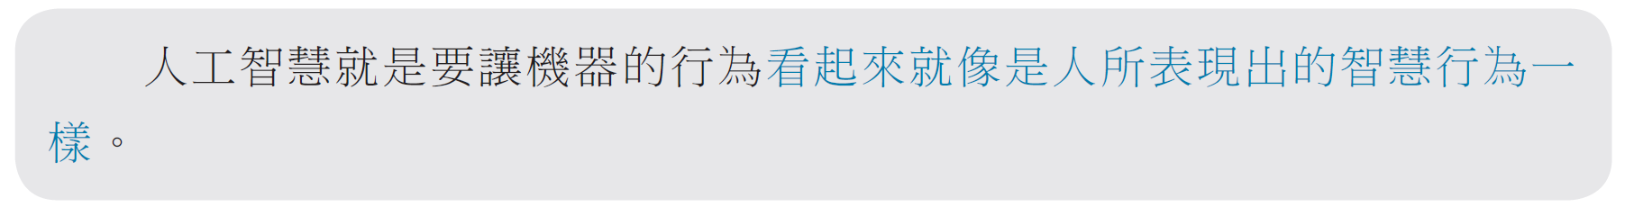
1-1 什麼是人工智慧
二、強人工智慧與弱人工智慧
現代電子計算機（俗稱電腦）的產生，是對人腦思維功能的模擬及人腦思維的資訊過程的類比。
所謂強弱對比，是人工智慧研究領域的一個較早流行的定義，是由計算機科學家約翰．麥卡錫 (John McCarthy) 在1956 年的達特茅斯會議上提出的，即：

Slide 16
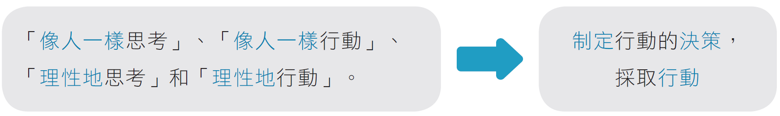
1-1 什麼是人工智慧
也就是說，人工智慧是人造機器所表現出來的智慧性。總體來講，對人工智慧的定義大多可劃分為四類，即讓機器能夠：
這裡「行動」應廣義地理解為採取行動，或制定行動的決策，而不只是肢體動作。
弱人工智慧(weak AI)，又稱為專用人工智慧(articial narrow intelligence,ANI)。

Slide 17
1-1 什麼是人工智慧
弱人工智慧的觀點認為不可能製造出能真正地推理和解決問題的智慧型機器，這些機器只不過看起來像是智慧的，但是並不真正擁有智慧，也不會有自主意識。
強人工智慧(strong AI)，又稱多元智慧或通用人工智慧(artificial general intelligence, AGI)。
發展強人工智慧或通用人工智慧AGI 的目標是建制一個具有多元智慧，結合其所有的技能並且超越大部分人類的能力。

Slide 18
1-1 什麼是人工智慧
有些專家認為要達成以上目標，可能需要擬人化的特性—具有人工意識或人工大腦；也因此，許多知名企業提出人工大腦的基本框架。例如，Google 大腦或百度大腦等，其中百度大腦將人工智慧劃分為幾個層，分成從應用層、認知層、感知層、演算法層、大數據及雲計算等，如圖1-4。除了應用層外，本教材將在第7 章後為您介紹，其中幾項較重要的人工智慧核心技術：大數據(big data)、深度學習、機器學習、圖像識別、語音辨識等技術與應用案例。

Slide 19
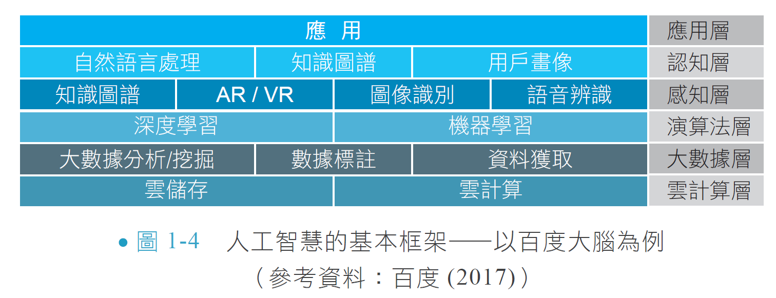

1-1 什麼是人工智慧

Slide 20
1-1 什麼是人工智慧
強人工智慧擬人化的特性被認為是人工智慧完整性，從基本框架圖中可看出，為解決其中一個問題，你必須使用更多的技術，以解決全部的問題。
強人工智慧的觀點認為，未來有可能製造出真正能推理和解決問題的智慧型機器，並且這樣的機器將被認為是有知覺的、有自我意識的。因此，有專家將強人工智慧AGI 分成兩類：
1 類人的人工智慧，即機器的思考和推理就像人的思維一樣
2 非類人的人工智慧，即機器產生了和人完全不一樣的知覺和意識，使用和人完全不一樣的推理方式

Slide 21
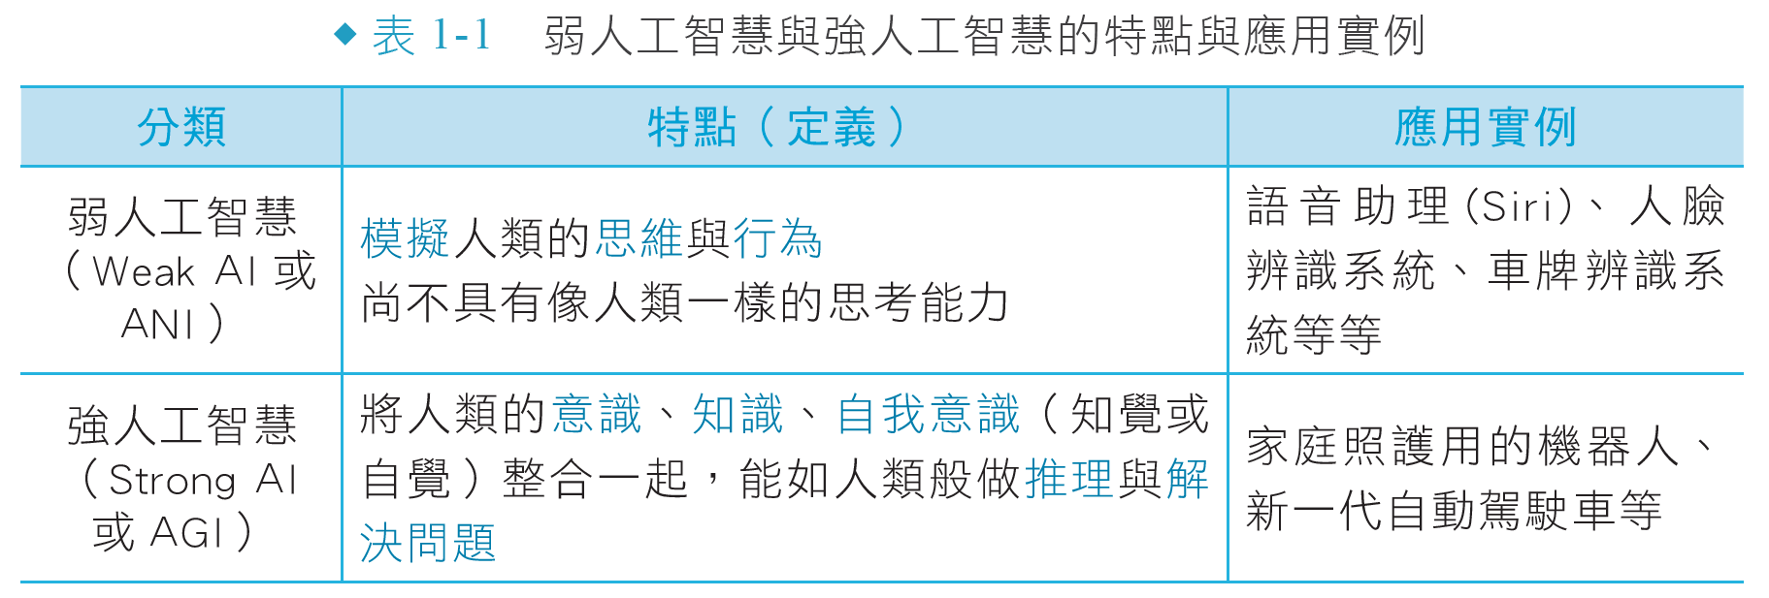
1-1 什麼是人工智慧
另外，也有使用強人工智慧假說(strong AI hypothesis) 一詞，來代表強人工智慧電腦需要擁有跟人類一樣的「心靈」，需要能夠認知自我，並可以跟人類一樣思考。

Slide 22
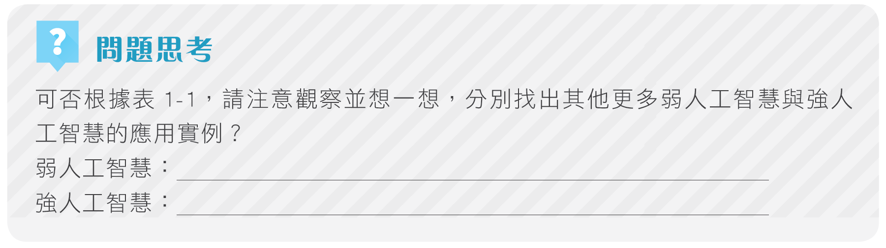
1-1 什麼是人工智慧

Slide 23
1-1 什麼是人工智慧
自我測試
＿＿1. 強人工智慧AGI 強調人工智慧的完整性，下列＿＿＿不屬於強人工智慧。
(A)（類人）機器的思考和推理就像人的思維一樣
(B)（非類人）機器產生了和人完全不一樣的知覺和意識
(C) 車牌辨識系統
(D) 新一代自動駕駛車。
C

Slide 24
1-2 人工智慧的應用領域 P.9
隨著人工智慧技術研究與應用的持續和深入發展，人工智慧對傳統行業的應用與帶動效應已經顯現，AI+ 的系列應用生態正在形成。人工智慧已廣泛應用到製造、醫療、交通、家居、安防、網路安全⋯⋯等多個領域。
人工智慧的應用領域，實際上是包含在人工智慧的技術研究發展與應用領域等三個關係層面—運算資源基礎面、核心技術面及應用面中。請參考圖1-5 右邊所示，最外圈部分是應用面領域——例如智慧製造、自駕車、智慧機器人、智慧照護、智慧醫療等等，可以做無限的領域發展與應用擴展。

Slide 25
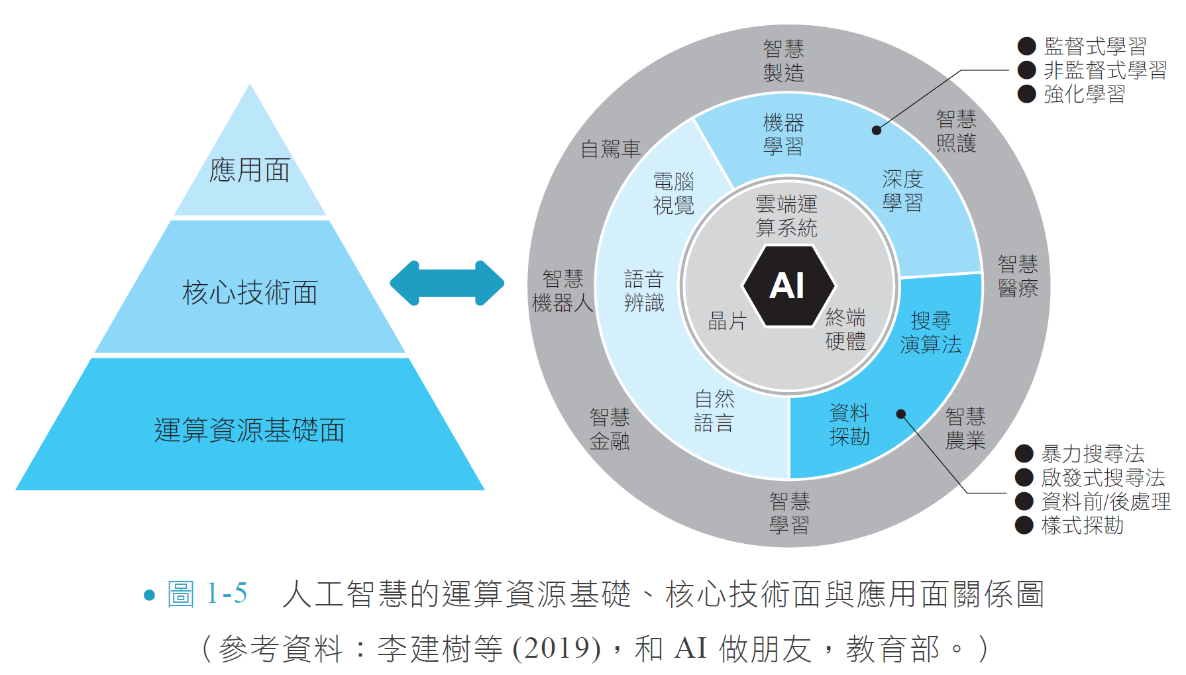
1-2 人工智慧的應用領域

Slide 26
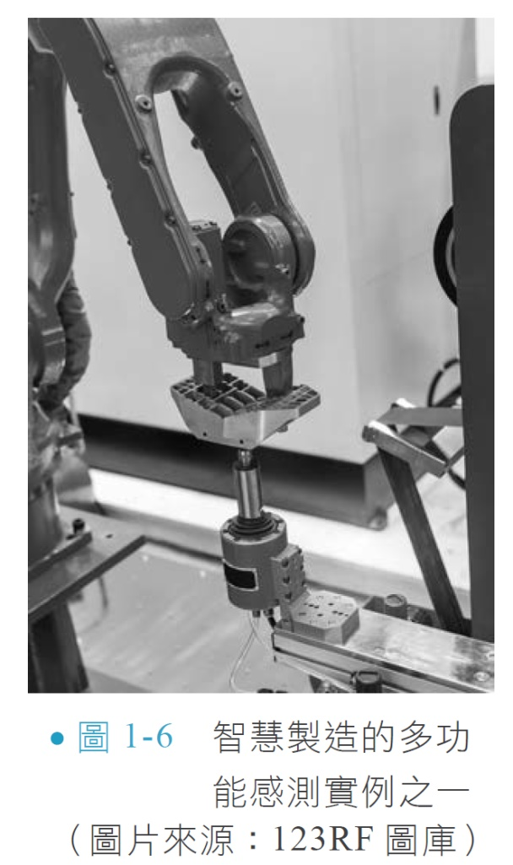
1-2 人工智慧的應用領域
1 智慧製造(Intelligent Manufacturing)
在快速發展的網路資訊技術和先進製造技術推動下，製造業智慧化水準大幅提高。目前我國自主研發的多功能感測器(multifunctional transducers )、智慧控制系統(intelligentcontrol systems) 已逐步達到世界先進水準，如圖1-6。

Slide 27
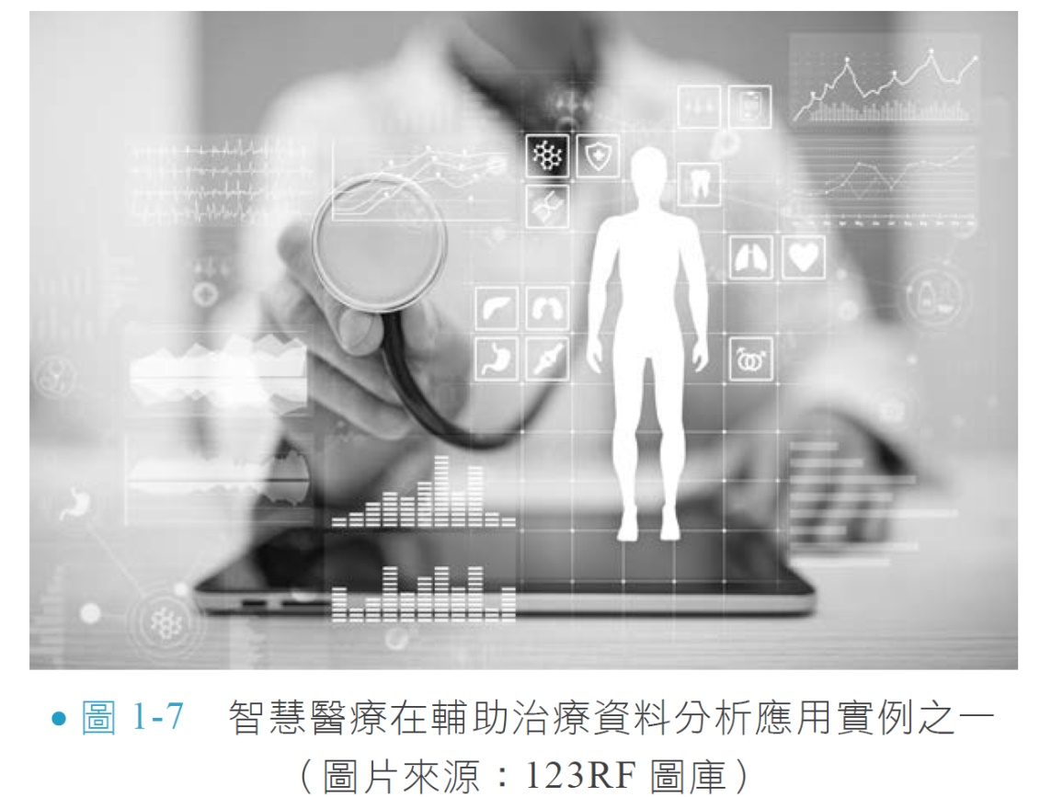
1-2 人工智慧的應用領域
2 智慧醫療(smart health )
人工智慧技術已經逐漸應用於藥物研發、醫學影像、輔助治療、健康管理、基因檢測、智慧醫院等醫療領域。其中，藥物研發的市場份額最大，利用人工智慧，可大幅縮短藥物研發週期，有效降低成本，如圖1-7。

Slide 28
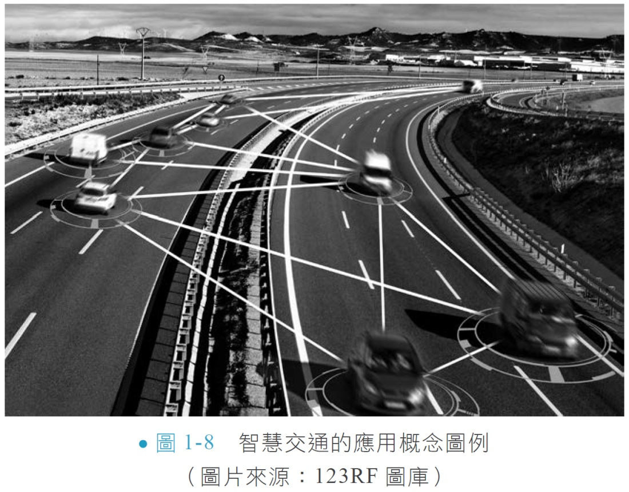
1-2 人工智慧的應用領域
3 智慧交通(intelligent transportation )
美、歐、日等發達國家起步早，已完成智慧交通系統體系框架建設，如圖1-8。其中，美國發布多項政策，加大投入，已成為智慧交通和智慧汽車發展的引領者。我國的智慧交通發展還處於基礎建設階段，正在向智慧化服務方向發展。當前，我國已研擬與陸續發布智慧交通領域的政策和研發計畫。

Slide 29
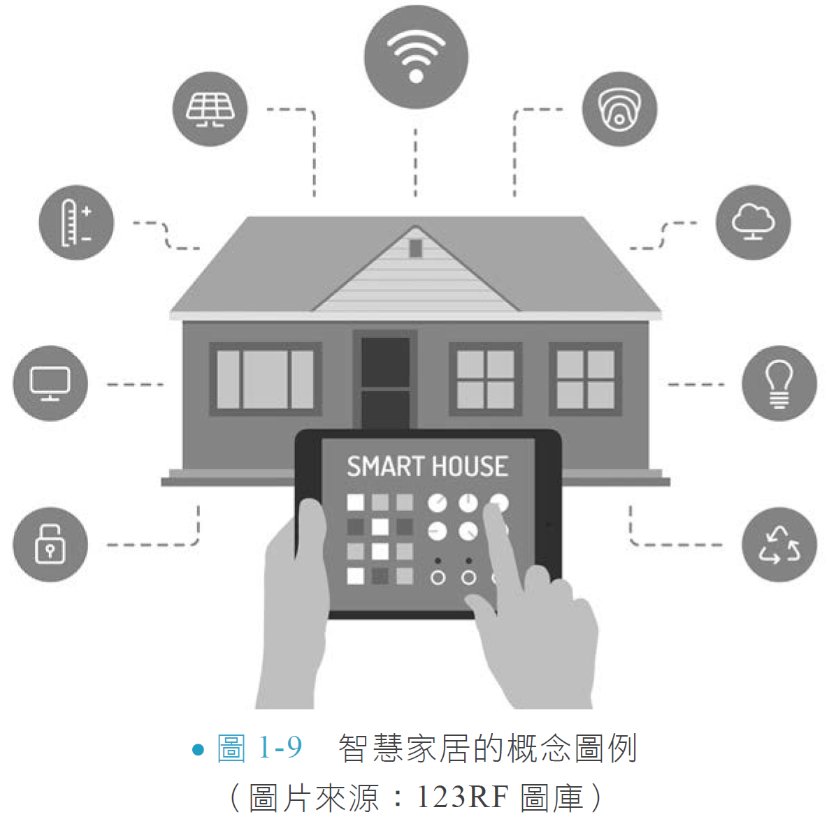
1-2 人工智慧的應用領域
4 智慧家居(smart home ; intelligent home)
美國智慧家居應用收益和普及率全球領先，中國大陸智慧家居收益位居全球第二，普及率有待提高。從終端產品智慧化水準來看，智慧家居還處於單品智慧化階段，正在向跨產品互動化與物聯網化邁進。

Slide 30
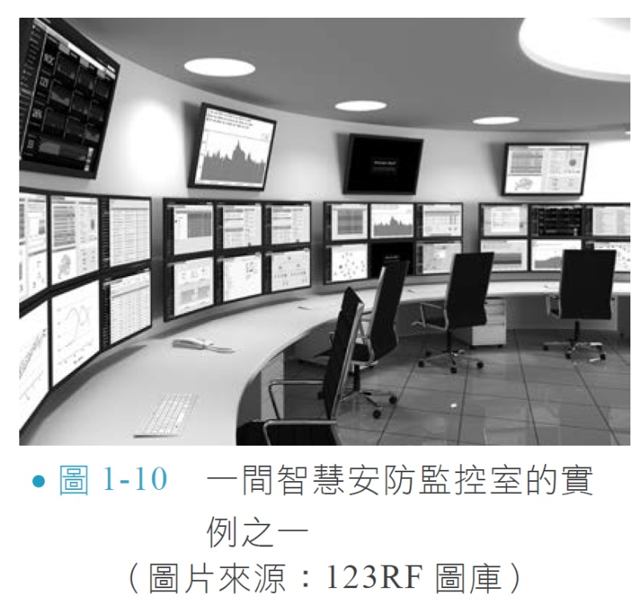
1-2 人工智慧的應用領域
5 智慧安防(intelligent security system)
國際安防巨頭美國的漢威聯合(Honeywell)、德國的博世(Bosch)、韓國的三星(Samsung)、日本的索尼(Sony) 等企業具有強大的品牌效應和技術優勢，在國際高端市場（如金融）占有率較高；中國大陸的海康威視和大華在全球市場總體佔有率位列第一和第二，如圖1-10。

Slide 31
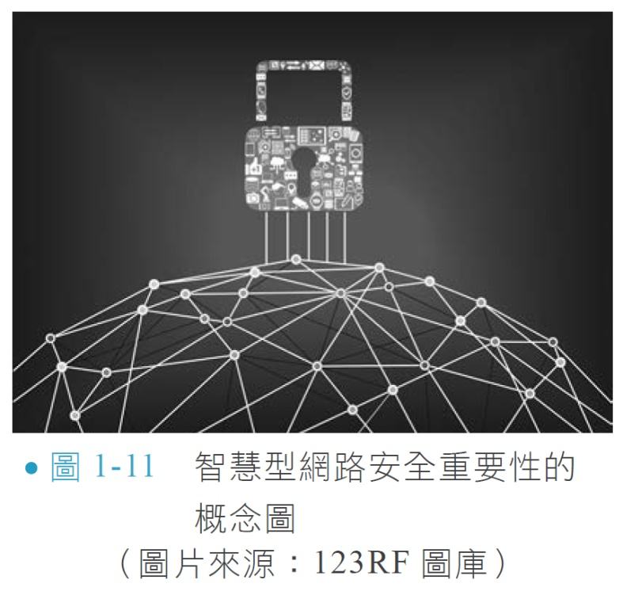
1-2 人工智慧的應用領域
6 智慧網路安全(intelligent network security)
網路安全在全球發展空間巨大，世界各先進國正在建立集人工智慧、大數據等技術於一體的智慧型網路安全系統，突破傳統網路安全領域的人工智慧技術，以應對未來網路安全帶來的威脅和挑戰，如圖1-11。

Slide 32
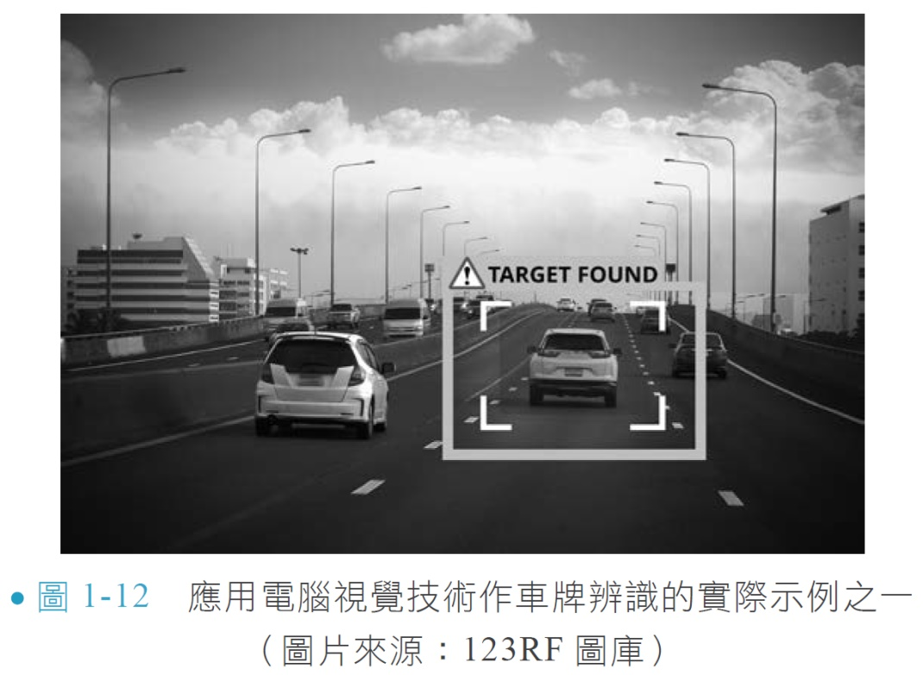
1-2 人工智慧的應用領域
7 車牌辨識
車牌辨識是用攝影機和電腦代替人眼對目標進行識別、跟蹤和測量等圖像識別處理，並進一步做圖形分析處理，使電腦處理成為更適合人眼觀察或傳送給儀器檢測的圖像，如圖1-12。
8 圖像識別
就是用各種成像系統代替視覺器官作為輸入感應(input sensor) 手段，由電腦來代替大腦完成處理和解釋。

Slide 33
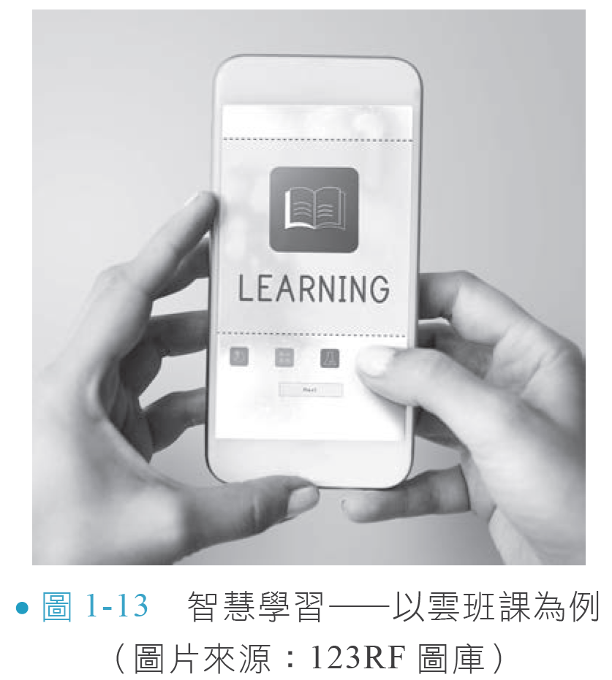
1-2 人工智慧的應用領域
9 智能學習(intelligent learning )
智慧學習是教育領域的重大發展之一，各先進國家的教育單位都在研究如何運用人工智慧、大數據、物聯網等技術，幫助教師有效教學、學生能有效學習、教育主管能幫忙師生有效的分析診斷與管理教學品質。目前已經有許多企業發展雲班課（cloud class），是幫助教師、學生與教育主管做有效教學與管理的重要智慧教學工具與平臺。

Slide 34
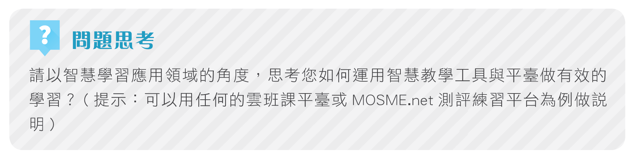
1-2 人工智慧的應用領域

Slide 35
1-2 人工智慧的應用領域
自我測試
＿＿1. 如果把人工智慧的發展層次分成運算資源基礎、核心技術發展與應用領域等層次，深度學習(deep learning) 是屬於＿＿。
(A) 運算資源基礎 (B) 核心技術發展
(C) 應用領域 (D)以上A、B 和C 都有。
＿＿2. 如果把人工智慧的發展層次分成運算資源基礎、核心技術發展與應用領域等層次，智慧機器人(intelligent robot) 是屬於＿＿。
(A) 運算資源基礎 (B) 核心技術發展
(C) 應用領域 (D) 以上A、B 和C 都有。
B
C

Slide 36
Chapter 1 作 業
一、重要關鍵字練習：根據英文關鍵字，把適當的中文編碼寫至對應的空格中
A. 多元智慧或通用人工智慧（簡稱）F. 弱人工智慧
B. 人工的；人造的 G. 人工智慧（簡稱）
C. 專用人工智慧（簡稱） H. 輸入感應（器）
D. 強人工智慧 I. 情感
E. 感測器；變頻器變換器；換能器 J. 智慧；智能

Slide 37
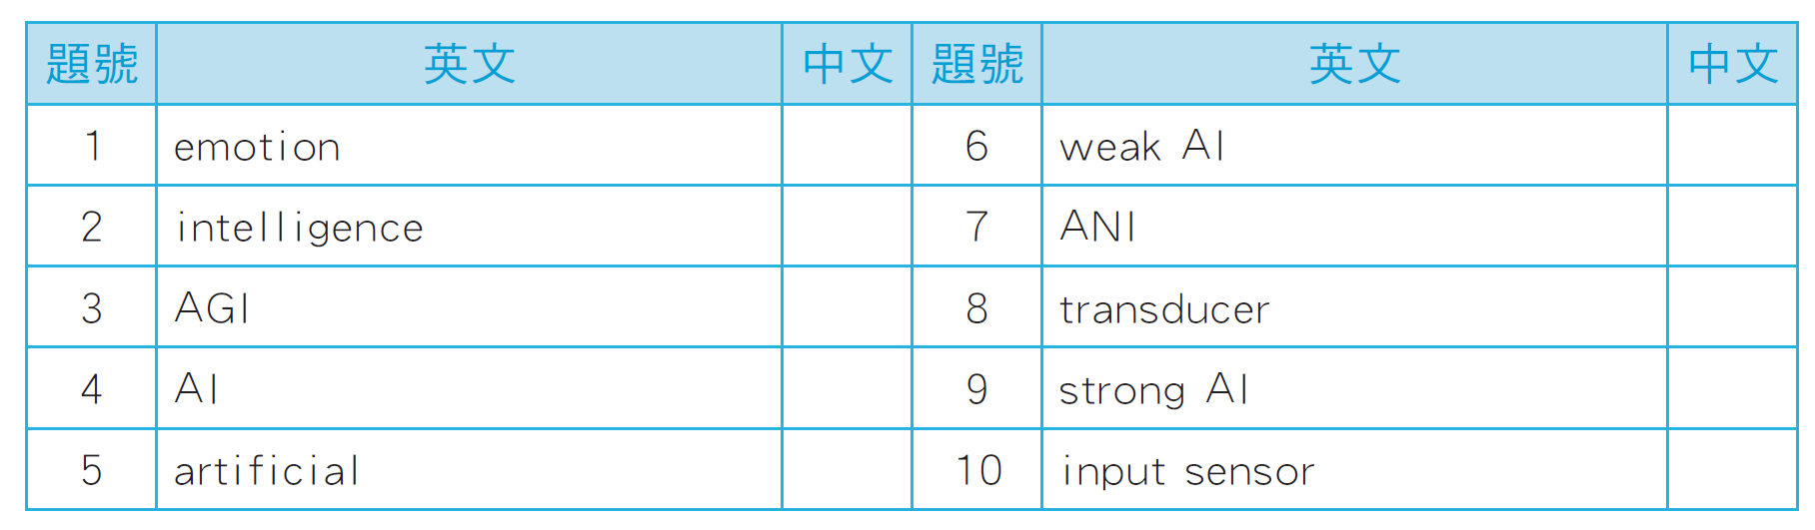
Chapter 1 作 業
I
F
J
C
A
E
G
D
B
H

Slide 38
Chapter 1 作 業
K. 人工智慧 P. 專用人工智慧
L. 智慧網路安全 Q. 智能學習
M. 智慧製造 R. 智慧交通
N. 大數據 S. 智慧安防
O. 通用人工智慧 T. 智慧醫療

Slide 39
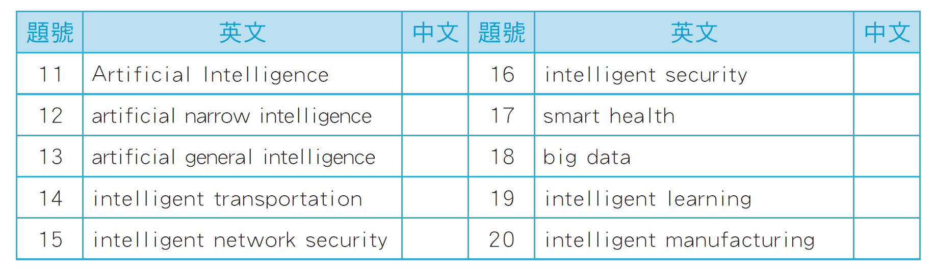
Chapter 1 作 業
K
S
P
T
O
N
R
Q
L
M

Slide 40
Chapter 1 作 業
二、是非題
( ) 1. 弱人工智慧(weak AI)，又稱為專用人工智慧(ANI, artificial narrow intelligence)。
( ) 2. 未來人類有可能研發與製造出真正能推理和解決問題的智慧型機器，並且這樣的機器將具有有知覺的、有自我意識的機器，這是專用人工智慧的觀點。
( ) 3. AI 人工智慧技術的應用與發展，得助於電腦科技與網路快速與準確計算能力，逐漸深入影響人類許多層面。
○
╳
○

Slide 41
Chapter 1 作 業
( ) 4. AI 人工智慧技術的應用與發展，一方面促進了電腦與網路工業的發展；另一方面，也帶來了新的工作需求及勞務就業問題。
( ) 5. 給機器人裝上「大腦晶片」，是目前智慧型機器人的研發方向。
○
○

Slide 42
Chapter 1 作 業
三、選擇題（單複選）
( ) 1. 如果將人工智慧分成運算資源基礎、核心技術發展與應用領域等層次，無人自動駕駛車(self-driving car) 是屬於＿＿＿＿。
(A) 運算資源基礎 (B) 核心技術發展
(C) 應用領域 (D) 以上A、B 和C 都有
( ) 2. 人工智慧領域中，AIoT 代表＿＿＿＿。
(A) 智慧製造 (B) 人工智慧物聯網
(C) 機器學習 (D) 智慧城市
C
B

Slide 43
Chapter 1 作 業
( ) 3. 組成人工智慧物聯網，分別是指＿＿＿＿等三項新興技術。（請選三項以上）
(A) 大數據(big data)
(B) 物聯網(IoT, Internet of things)
(C) 自然語言處理
(D) 邊緣計算（雲計算）(cloud computing)
A
B
D

Slide 44
Chapter 1 作 業
( ) 4. 為了發展擬人化的特性（具有人工意識或人工大腦），許多知名企業提出人工大腦的基本框架。例如，有企業將人工智慧大腦劃分為應用層、認知層、感知層、演算法層、大數據、及雲計算等幾個層。下列＿＿＿＿是屬於大數據層。（請選三項以上）
(A) 自然語言處理 (B) 大數據分析
(C) 資料標註 (D) 資料獲取
( ) 5. 有部分AI 專家將 Strong AI（強人工智慧）分成兩類，是指＿＿＿＿。（請選擇二項）
(A) 類人的人工智慧 (B)混成式的人工智慧
(C) 非類人的人工智慧 (D)應用型的人工智慧
B
C
D
A
C

